Slide 1
«Влияние интернета на обучение»
Выполнил:
Студент II курса
Бояновский Александр

Slide 2
Задачи:
3
Выявить влияние социальных сетей на процесс обучения современных школьников
1
Изучить литературу по теме исследования
2
Изучить историю возникновения социальных сетей
Цель: выяснить, как влияет интернет и социальные сети на обучение

Slide 3
СУЩНОСТЬ СОЦИАЛЬНЫХ СЕТЕЙ
Социальная сеть – платформа, онлайн сервис или веб-сайт, предназначенные для построения, отражения и организации социальных взаимоотношений, визуализацией которых являются социальные графы.
Х а р а к т е р и с т и к а
Х а р а к т е р и с т и к а
Создание личных профилей
Предоставление практически полного спектра возможностей для обмена информацией
Возможность задавать и поддерживать список других пользователей, с которыми у него имеются некоторые отношения

Slide 4
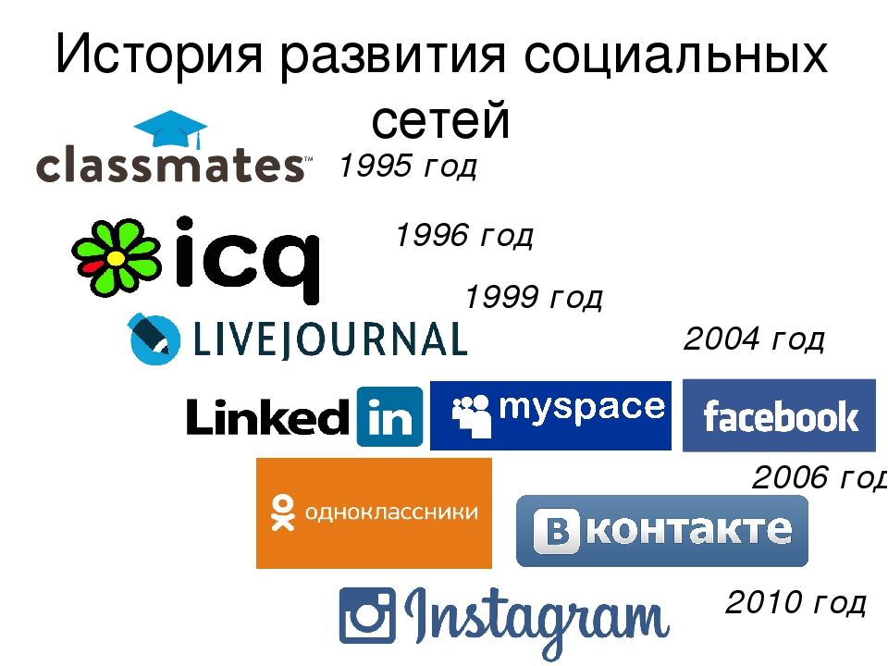
ИСТОРИЯ СОЦИАЛЬНЫХ СЕТЕЙ
Термин «Социальная сеть» был введён задолго до появления Интернета, ещё в 1954 году социологом из «Манчестерской школы» Джеймсом Барнсом.

Slide 5

В данный момент лидирует по скачиванием приложение «Telegram». Данное приложение помогает для общения с друзьями, для обучения. У каждого школьника есть группа с классным руководителем, где они пересылают друг другу информацию, связанные с домашнем заданием, проектом, расписанием и т.д.

Slide 6

YouTube помогает для развития в учебном учреждение, потому что на этой платформе можно посмотреть тему, которую ты упустил или не понял. Когда произошла эпидемия и наш класс закрыли на карантин, наши учителя завели образовательный канал на YouTube и отправляли туда темы уроков, чтобы было понятно(со всякими объяснениями и рассуждением), а у учащихся класса не осталось пробела в знаниях, и появился положительный опыт обучения в дистанционном режиме.

Slide 7
ВЛИЯНИЕ ИНТЕРНЕТА НА ОБУЧЕНИЕ
эффективный инструмент преподавания и обучения
легкий доступ к качественному образованию
экономичное и доступное образование
взаимодействие ученика с учителем и сверстниками
Обучающимся нужен Интернет для поиска информации, связанной с экзаменами, учебной программой, результатами.
! Не хочешь делать домашнюю работу?
! Не делай, «зачем?» есть же «ГДЗ»
! Завтра контрольная? Не хочешь учить, зачем?
! Есть же ГДЗ!!!
! 78% школьников думают также!

Slide 8


ЗАКЛЮЧЕНИЕ
Таким образом, Интернет нужен, как средство поиска информации, но не как не для посиделок, к примеру, «в контакте», в «одноклассниках» или в мур клубе- это становится зависимостью, отнимающей массу времени и сил, которые можно и нужно направить на учебу!

Slide 9
СПАСИБО ЗА ВНИМАНИЕ!!!

